Slide 1
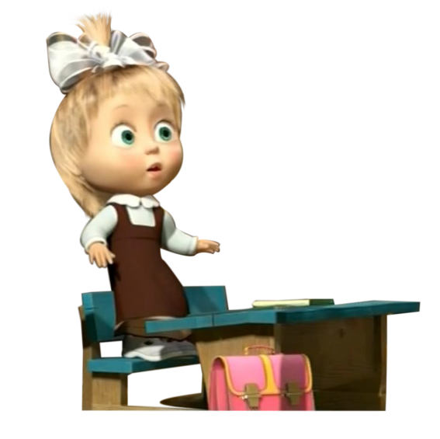
МБОУ «Средняя общеобразовательная школа №1 городского округа город Нововоронеж»
«Выбери слова»
Русский язык
2-4 класс
Малкина Любовь Николаевна, учитель начальных классов

Slide 2
Дорогой друг!
Выбери слова с указанными парными согласными буквами. Сначала запиши эти слова в тетрадь, а затем проверь себя.
Помни!
Чтобы правильно обозначить буквой парный по звонкости-глухости согласный на конце слова или перед согласным в корне, надо изменить слово или подобрать родственное слово так, чтобы парный согласный звук оказался перед гласным звуком или звонкими согласными звуками [л], [м], [н], [р], [в].

Slide 3
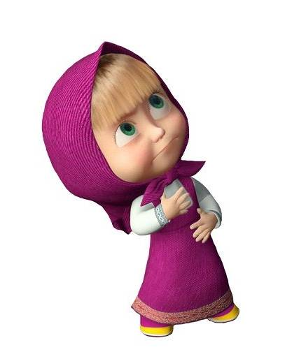
В каких словах пишется буква б?
ро . кий
хру . кий
ги . кий
тру . ка
улы . ка
скри . ка
кре . кий
оха . ка
лесору .
Проверка

Slide 4
В каких словах пишется буква п?
ли . кий
кно . ка
прору . ь
про . ка
оши . ка
похлё . ка
тря . ка
оха . ка
микро .
Проверка

Slide 5
В каких словах пишется буква в?
штра .
була . ка
выши . ка
верё . ка
геогра .
жира .
шка .
пия . ка
нажи . ка
Проверка

Slide 6
В каких словах пишется буква ф?
спра . ка
кузо .
шка . чик
сей .
ло . кий
рука .
парагра .
перло . ка
триум .
Проверка

Slide 7
В каких словах пишется буква г?
ко . ти
кула .
мя . кий
ло . ти
лё . кий
сунду .
рюкза .
хирур .
обжи .
Проверка

Slide 8
В каких словах пишется буква к?
овра .
поро .
блес .
тюби .
моз .
сусли .
зябли .
пряни .
испуг .
Проверка

Slide 9
В каких словах пишется буква д?
жиле . ка
сове .
незабу . ка
гря . ка
сла . кий
отве .
ре . кий
отме . ка
заря . ка
Проверка

Slide 10
В каких словах пишется буква т?
кали . ка
конфе . ка
похо . ка
изгоро . ь
откры . ка
колго . ки
блю . це
селё . ка
чу . кий
Проверка

Slide 11
В каких словах пишется буква з?
ре . ьба
кра . ка
ре . кий
голо .
заморо . ки
реди . ка
бли . кий
ма . ки
у . кий
Проверка

Slide 12
В каких словах пишется буква с?
ни . кий
ко . ьба
раскра . ка
автобу .
сколь . ко
сала . ки
воло . ки
про . ьба
ни . кий
Проверка

Slide 13
В каких словах пишется буква ж?
карма . ки
варе . ки
поду . ка
серё . ки
оре . ки
стру . ка
овра . ки
плю . ка
упря . ка
Проверка

Slide 14
В каких словах пишется буква ш?
ватру . ка
стри . ка
клю . ка
фини .
фура . ка
теле . ка
бума . ка
бро . ка
хоро .
Проверка

Slide 15
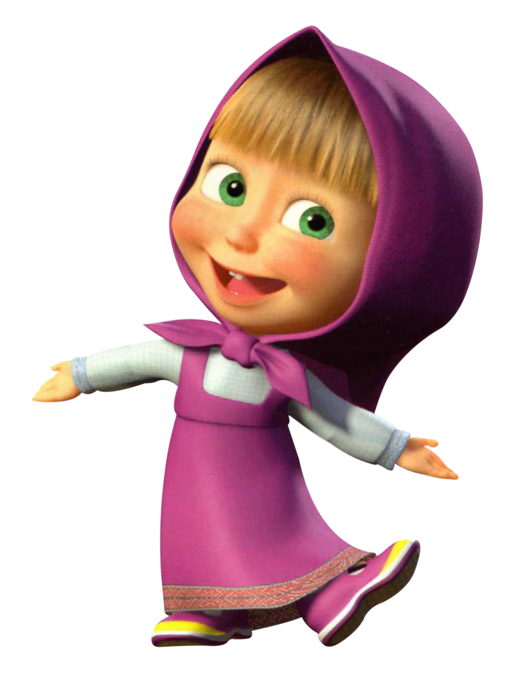
Парные согласные –
Самые опасные!
Ты, дружок, их проверяй –
Рядом гласный подставляй.
Не подходит гласный звук –
Звонкий ставь согласный тут.

Slide 16
Используемые источники:
https://gif-kartinki.ru/fony/fony_14.png фон
http://galerey-room.ru/images/0_51407_c1b9f782_orig.png Маша за партой
https://i.pinimg.com/originals/5c/8b/9f/5c8b9f28749424294764ac3cd0e1f294.jpg Маша задумчивая
https://avatars.mds.yandex.net/get-pdb/1008348/4c7e7afd-881a-4354-990a-a430339f0a8f/s1200?webp=false Маша весёлая
https://fs00.infourok.ru/images/doc/237/137158/2/img5.jpg стихотворение

